Slide 2
مــوضوع : زبــــــان Lisp اســــتاد مربوطه : خــانم عابدینی دانشجو : میـــلاد مــــرادی

Slide 3
فـهرست
مقـــدمه
تعریف زبان Lisp
تاریخچه زبان Lisp
مقایسه زبان Lisp با C++
نحوه استفاده از عملگرها در Lisp
بررسی ویژگی های زبان LISP

Slide 4
مقدمه
زبان لیسپ بیشتر برای کار های محاسباتی و هوش مصنوعی طراحی شده است ، در زبان های برنامه نویسی هوش مصنوعی ما بیشتر از بر نوع داده های عددی به سیمبول ها احتیاج داریم تا عبارات منطقی و گزاره ها را بررسی کنیم.به طور کلی نوع داده در زبان برنامه نویسی لیسپ به صورت زیر است:
نوع داده های عددی
نوع داده ای کاراکتر
نوع داده های منطقی
نوع داده ای سمبول

Slide 5
Auto Lispیک نوع زبان برنامه نویسی می باشد که با استفاده از آن قابلیت های نرم افزار Auto Cad به صورت قابل ملاحظه ای افزایش می یابد، اگر LISP ها به طور صحیح استفاده شوند قادر خواهیم بود علاوه بر برخورداری از سرعت بسیار بالا در ترسیم، کارهائی نظیر جمع و ضرب درText های AutoCad، طراحی های تخصصی ،طراحی اجزاء ساختمان،فلوچارت،رسم توابع ریاضی، و مدل سازی برای روش المان محدود وحتی محاسبات مقاومت مصالح انجام دهیم.

Slide 6
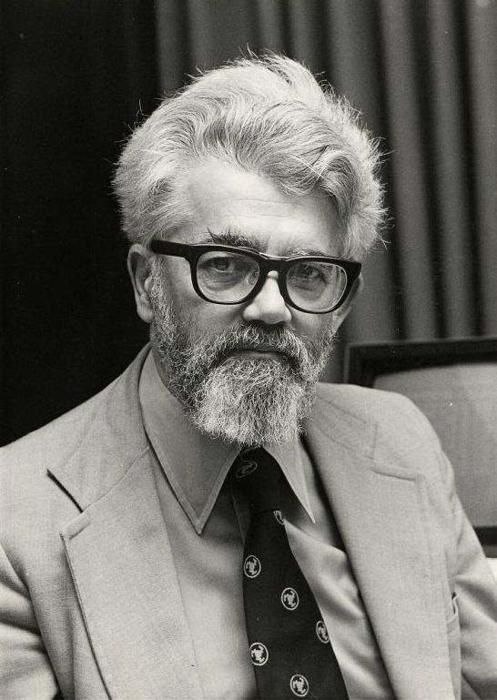
تاریخچه لیسپ
لیسپ یک زبان برنامه‌نویسی رایانه است که در سال ۱۹۵۸ به وسیلهٔ جان مک‌کارتی ابداع شده‌است.

Slide 7
مقایسه زبان lisp با زبان C++
زبان لیسپ یک زبان برنامه نویسی Late Binding است . یعنی متغییر ها احتیاجی به تعریف کردن ندارند و لازم نیست بگوییم یک متغییر از نوع int است! و هر زمان از برنامه هر چیز را که بخواهیم می توانیم در آن ها بریزیم.
ولی سی پلاس پلاس از نوع early Binding است . یعنی متغییر ها باید نوعشان معرفی شود و تا آخر برنامه نوعشان ثابت می ماند و نمی توان چیز دیگری در آن ریخت در غیر این صورت خطا می دهد.

Slide 8
مثال:
برنامه تایپ ســــلام در C++
برنامه تایپ ســــلام در Lisp
2 3 4 5 | // "Hello, World!" written in C++ int main() { std::cout << "Hello, world!\n"; }
1 | (print "hello world")

Slide 9
نحوه استفاده از عملگرها
در زبان لیسپ استفاده از عملگر ها به صورت Prefix یا پیش ترتیب است که با سایر زبان های برنامه نویسی فرق دارد در این روش ابتدا عملگر می آید و بعد در جلوی آن عملوند ها . مزیتی که این روش دارد این است که تعداد عملگر هایمان محدود نمی شود.
در مثال زیر من ۵ عدد مختلف را در زبان لیسپ فقط با یک عملگر + ، جمع کرده ام:
1 (+ 3 5 6 8 9)
در زبان سی پلاس پلاس عملگرها به صورت In order یا میان ترتیب استفاده می شوند و بین دو مقدار مختلف می آیند.
در مثال زیر من پنج عدد بالا را در زبان سی پلاس پلاس جمع کرده ام
1 int sum=3 + 5 + 6 + 8 + 9

Slide 10
بررسی ویژگی های زبان LISP
۱) وضوح ، سادگی ، یکپارچه بودن: زبان لیست یک زبان بسیار یکپارچه و ساده و با وضوح خیلی بالا است به طوری که استفاده از تابع و عملگر و … کاملا شبیه هم است و این یک یکپارچگی تا حدی بالاست که خیلی راحت می توان با یک برنامه ی زبان لیسپ یک برنامه ی زبان لیسپ دیگر ایجاد کرد.
۲) تعامد (orthogonality):
همین طور که در بالا اشاره کردم می توان خیلی از دستورات و کار ها را شبیه هم در زبان لیسپ انجام داد و آن به خاطر استفاده از ساختار لینک لیست و نمایش پیش ترتیب است. ۳) معنائی بودن لیسپ بسیار به زبان محاوره ای نزدیک است و وقتی کد زبان لیسپ می زنید احساس می کنید در حال مکالمه ی انگلیسی با کامپیوتر هستید

Slide 11
۴) انتزاعی بودن Abstraction
در لیسپ امکان ساخت نوع داده ی جدید وجود دارد ولی مانند زبان سی پلاس پلاس امکان تعریف تابع در کلاس و اعضای Public و private را نداریم.
۵) قابلیت انتقال زبان لیسپ روی تمام سیستم عامل ها و پردازنده ها اجرا می شوند و مانند سی پلاس پلاسPortable است و قابلیت انتزاع بالایی دارد. ۶) سادگی تایید برنامه
زبان لیسپ یک زبان تابعی است و همین قابلیت تعامد و طبیعی بودنش هم بالاست و تقریبا استثنا در سینتکس نداریم. در نتیجه به راحتی می شود یک برنامه زبان لیسپ را فهمید و درستی آن را تایید کرد.

Slide 12
دستورالعمل‌های پردازش
لیسپ دستورالعمل‌های زیادی را برای دستیابی و کنترل لیست‌ها فراهم می‌کند. لیست‌ها می‌توانند مستقیماً با پردازهٔ لیست ایجاد شوند. لیست هر تعدادی از آرگومان‌ها را می‌پذیرد و تعدادی از آرگومان‌ها را بر می‌گرداند.
List 1 2 a 3) ;
Output: (1 2 a 3)
4;(2 3)‘list 1
output: ((1 2) 3 4)

